Slide 1
УСЛОВИЯ И СРОКИ ПРИЁМА В ДШИ
НА 2025-2026 УЧЕБНЫЙ ГОД ПО ДОПОЛНИТЕЛЬНЫМ ОБЩЕОБРАЗОВАТЕЛЬНЫМ ПРОГРАММАМ МОСКОВСКОЙ ОБЛАСТИ
1

Slide 2
Приёмная кампания на 2025 - 2026 учебный год
I. Период основного набора
с 15 апреля по 15 июня
II. Период дополнительного набора
с 20 августа по 30 сентября
III. Период набора по дополнительным предпрофессиональным программам до 29 августа
Приказ Минкультуры России от 14.08.2013 № 1145
(с изм. от 21.05.2020)
«Об утверждении порядка приема на обучение по дополнительным предпрофессиональным программам в области искусств»
П. 23 Дополнительный индивидуальный отбор поступающих осуществляется в случае наличия свободных мест в сроки, установленные образовательной организацией (но не позднее 29 августа), в том же порядке, что и отбор поступающих, проводившийся в первоначальные сроки.
lV. Запись в течение года
(при освобождении мест в образовательной организации)
166 ДШИ
1
2

Slide 3
Типовая форма Административного регламента
предоставления муниципальной услуги
«Приём в муниципальные образовательные организации»
8.1. Срок предоставления Муниципальной услуги:
8.1.1. при необходимости проведения вступительных (приемных) испытаний составляет не более 25 (двадцати пяти) рабочих дней со дня регистрации Запроса (поступления заявления) о предоставлении Муниципальной услуги в Организации.
1
3

Slide 4
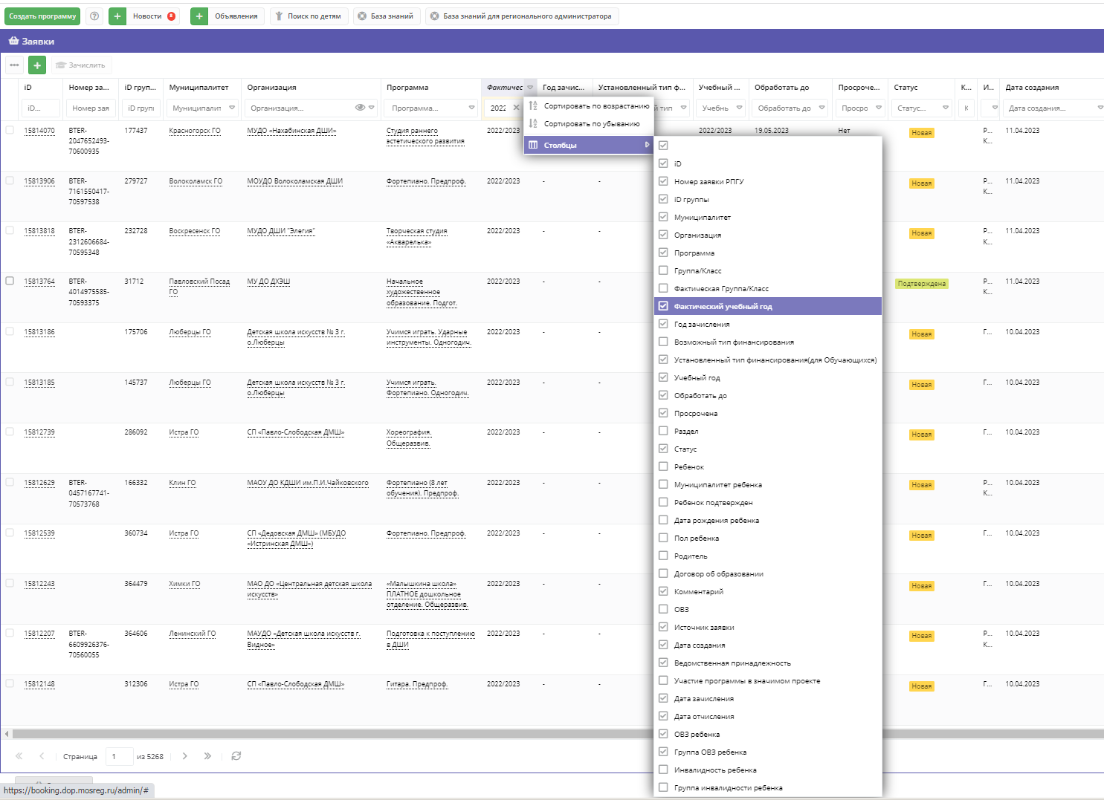
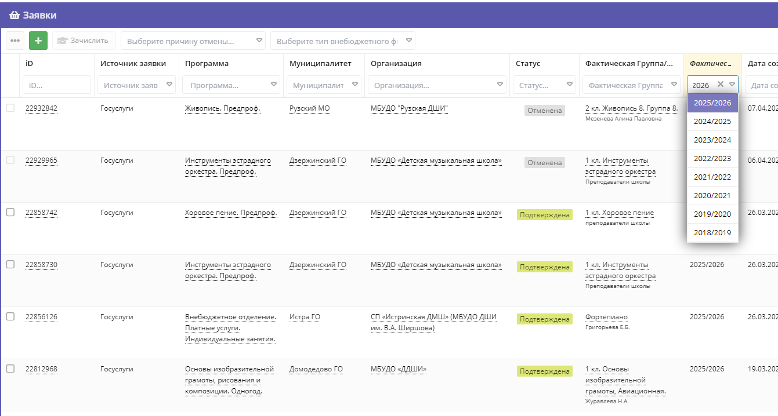
Функция добавить/удалить столбцы. Фактический учебный год: 2025 -2026.
1
4

Slide 5
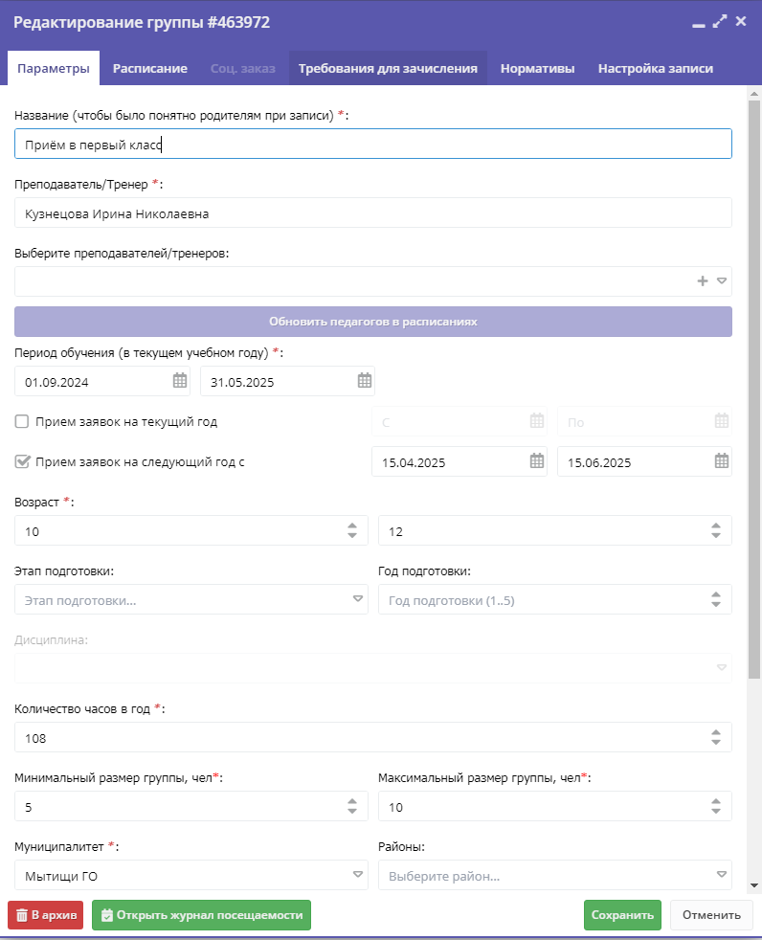
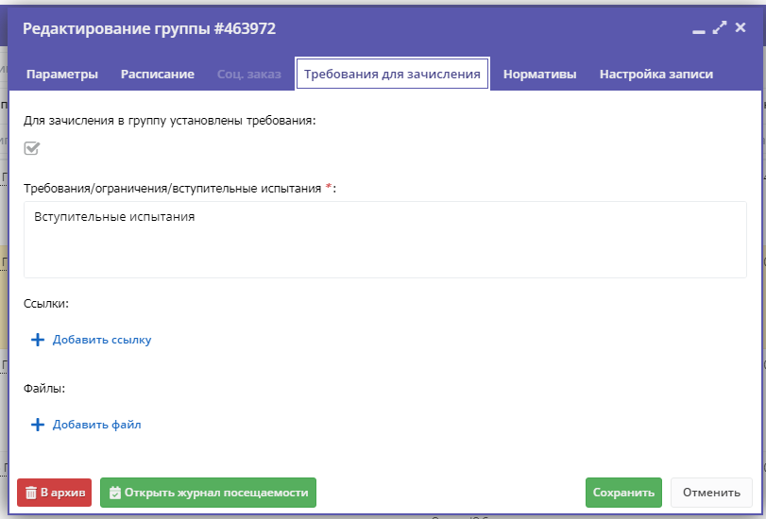
Открыть группы на приём.
1
5

Slide 6
Заявления обработанные (или рассмотренные), только со статусом – «ОТКЛОНЕНА» или «ОБУЧАЕТСЯ».
Заявления со статусом – «ОТКЛОНЕНА».
Выбор причин из административного регламента.
Выбирать причины внимательно (не указывать неподходящие причины).
Заявки обработанные в последний день попадают в статистику, как просроченные!
Поэтому важно обрабатывать заявления заранее!
Заявки не должны находится в статусе НОВАЯ
в течении 25 рабочих дней
1
6

Slide 7
Заявления, поступающие с Федерального портала государственных услуг.
Подкрепление документов не требуется. Подразумевается, что с Госуслуг данные поступают проверенные и валидные.
Заявления, поступающие с Федерального портала государственных услуг.
Не имеют номера и сроков обработки. Важно – отследить самостоятельно срок обработки 25 рабочих дней с момента поступления.
1
7

Slide 8
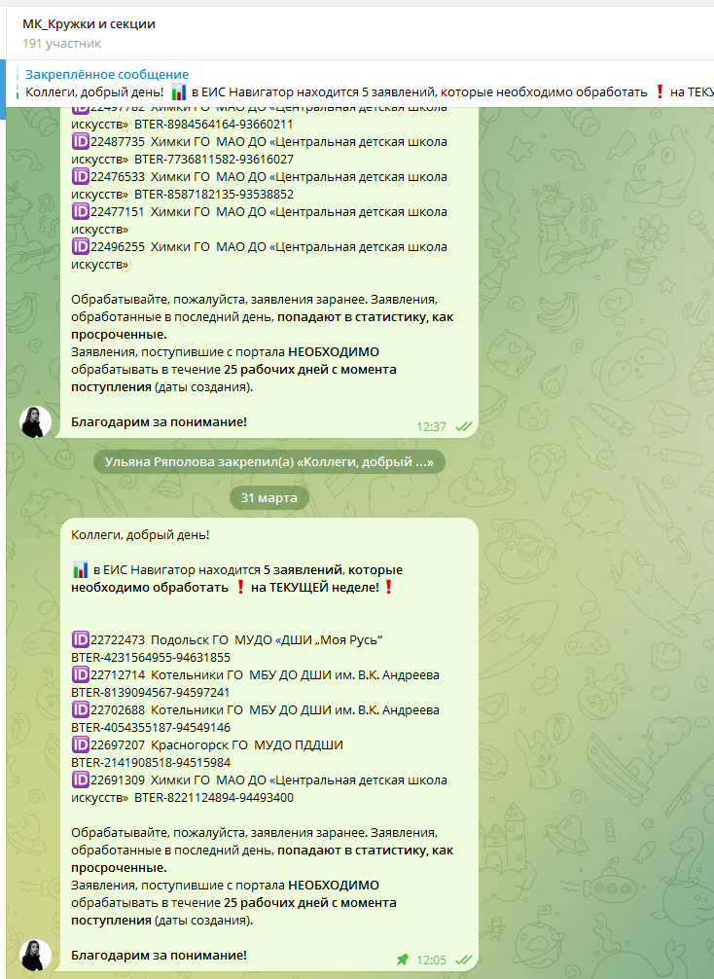
Ежедневный мониторинг заявлений, поступающих в ЕИС 1. Ежедневный мониторинг в ЕИС заявлений, поступающих в организацию. Ответственные - сотрудники ДШИ. 2. Ежедневные публикации сообщений о заявлениях с истекающими сроками обработки или не имеющих сроков обработки. Ответственные – сотрудники НМЦ. 3. Подключение к группе МК_Кружки и секции специалистов органов управления культуры и Детских школ искусств для организации работы в ЕИС Навигатор.
1
8

Slide 9
1. до 14.04.2025 - назначение ответственных в ДШИ за работу в ЕИС Навигатор 2. 15.04.2024 года - открытие приёма заявок на 2025 – 2026 уч. год 3. Информирование жителей муниципального образования о порядке приёма на обучение (в соответствии с Порядком приема на обучение по дополнительным предпрофессиональным программам в области искусств (приказ Минкультуры России от 14.08.2013 № 1145), административным регламентом предоставления муниципальной услуги «Прием в муниципальные образовательные организации ….» (постановление ОМСУ), правилами приема в ДШИ) 4. Контроль за сроками обработки поступающих заявление (не более 25 рабочих дней)
Порядок организации работы в муниципальном образовании:
1
9

Slide 10
Рекомендуемые даты проведения
творческих испытаний
Срок подачи заявлений в ЕИС | Приёмные экзамены
с 15 по 29 апреля | с 11 по 16 мая
с 30 апреля по 20 мая | с 25 по 30 мая
с 21 мая по 15 июня | с 20 по 25 июня
1
10

Slide 11
Обратите внимание. При необходимости нужно проработать. 1. Данные детей. По результатам выгрузок на предпрофессиональных программах обучаются дети 2021, 2022 года рождения. 2. Программы для взрослых старше 18 лет. Взрослые люди НЕ заносятся в Навигатор. 3. Своевременно отчислять детей, окончивших образовательные программы. 4. Своевременно переводить детей в следующие классы. В выгрузках было большое количество не переведённых детей с прошлого учебного года, а также предыдущих лет. ( а также с 2025-2026 год). 5. ДШИ могут по себе тоже делать выгрузки, чтобы проверить контингент и т.д.
1
11

Slide 12
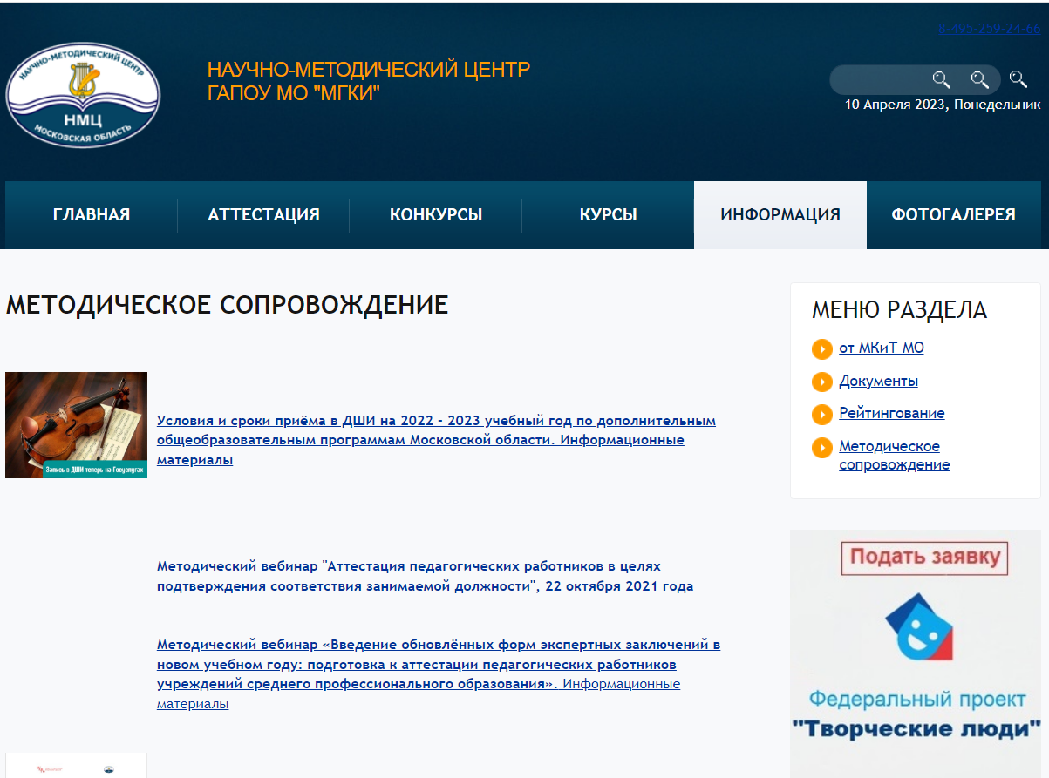
Научно-методический центр ГАПОУ МО «МГКИ»
Телефон
+7 495 274 06 50
Сайт
http://nmcmosobl.ru
Электронная почта
nmcmosobl@mail.ru
mk_nmc@mosreg.ru
1
12

Slide 13
ВАЖНО! Служба поддержки ЕИС Навигатор: support_navi@inlearno.com
Группа в telegram «МК_Кружки и секции»
Группа Научно-методического центра для информирования ДШИ сферы культуры.
1
13

